Slide 1
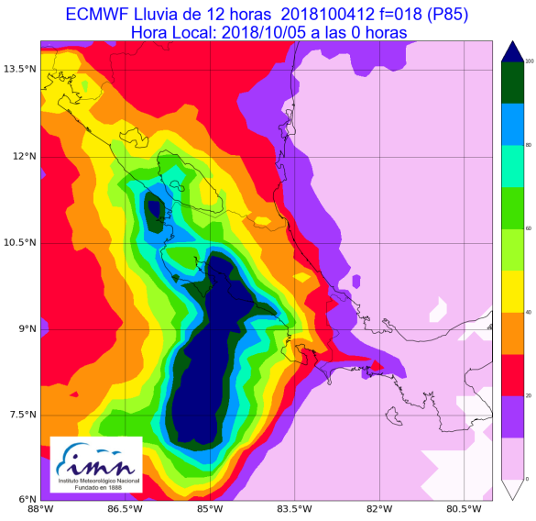

13.5 °N
100
12 °N
80
10.5 °N
60
[mm/12h]
8 °N
40
6.5 °N
20
0
88 °W 86.5 °W 85 °W 83.5 °W 82 °W 80.5 °W

